Slide 1
الفصل
القياس:المحيط والمساحة والحجم
١٠
اختبار منتصف الفصل
الفصل العاشر
الدروس من ١٠-١ الى ١٠-٣

Slide 3
نق = ٣٫٥ سم
ق = ٦٤ ملم
ق = ٣٢ سم
نق = ٩ سم

Slide 5
مح = ١٢ سم
مح = ٣٠ سم

Slide 7
محيطه = ٢١٠٫٤ سم

Slide 10
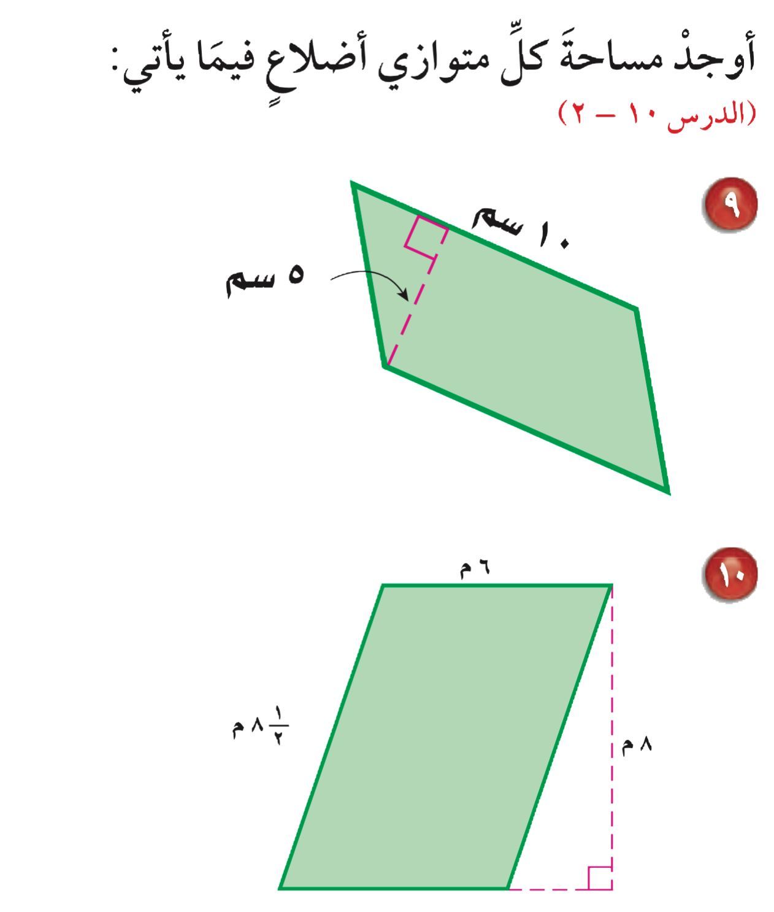

Slide 11
م = ٦× ٨ = ٤٨ م^{٢}
م = ١٠× ٥ = ٥٠ سم^{٢}

Slide 13
م = ٤١٫٥ سم^{٢}

Slide 17
م = ١٤ وحدة مربعة
م = ٦٦ سم^{٢}

Slide 19
مساحة العلم = ٢٤٠٠ سم^{٢}

